Slide 1
Відрізок і його довжина математика 5 клас
11.11.2021

Slide 2
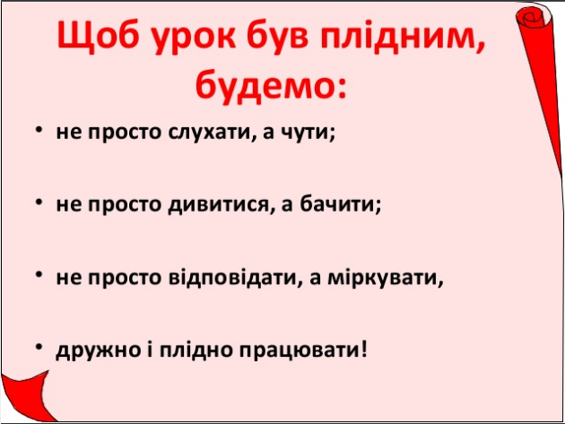

Slide 3
Завдання на урок
Опрацюйте матеріал 17 параграфа вашого підручника
Виконайте №576,578,584
ТЕПЕР МОЖНА ПЕРЕГЛЯНУТИ ПРЕЗЕНТАЦІЮ

Slide 4
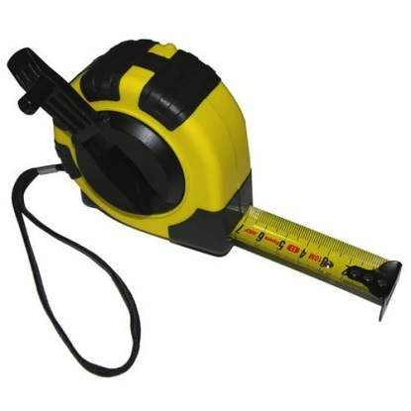
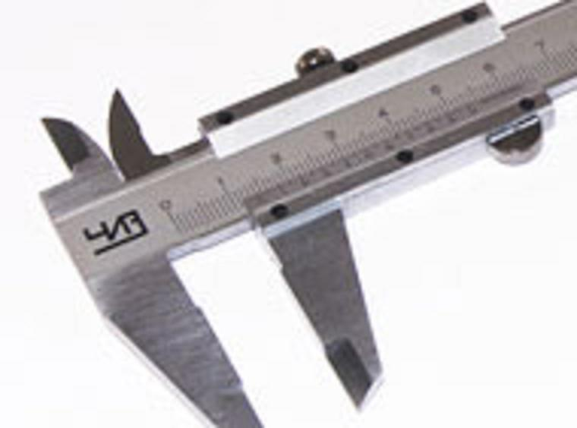
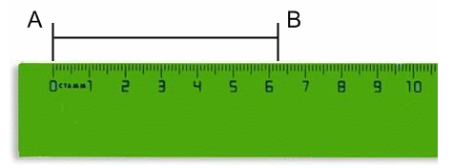
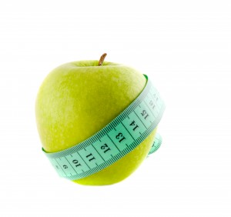
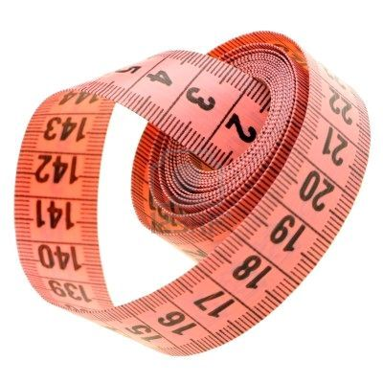
Прилади для вимірювання довжини

Slide 5
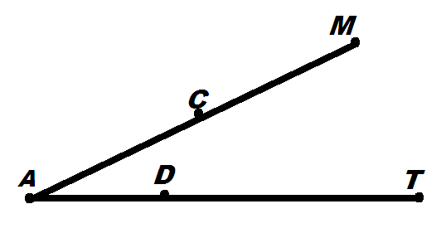
Скільки відрізків ви бачите?

Slide 6
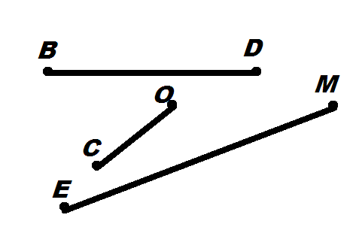
Назвати найкоротший та найдовший відрізки

Slide 7
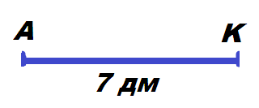
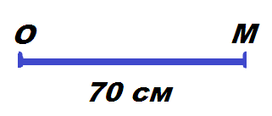
Порівняйте відрізки

Slide 8
Заповнити пропуски
3 см 5 мм = … мм
8 дм 9 см = … см
1 дм 3 мм = … мм
7 км 80 м = … м

Slide 9
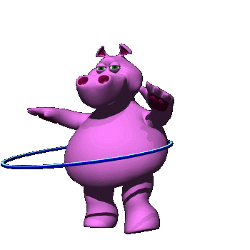
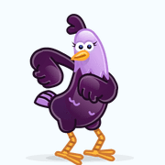
ФІЗКУЛЬТХВИЛИНКА

Slide 10
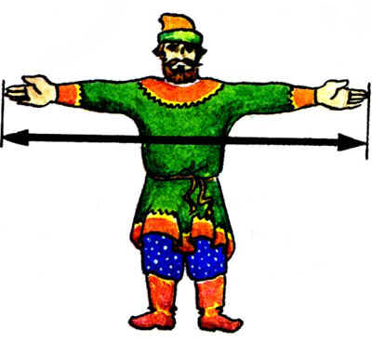
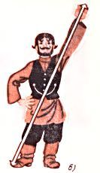
Старовинні міри довжини сажень(крутеневий, косий)
Крутеневий сажень – 1 м 76 см - відстань між розкинутими в сторони руками.
Косий сажень – 2 м 48 см - відстань від каблука правої ноги до кінчиків пальців витягнутої вверх лівої руки.

Slide 11
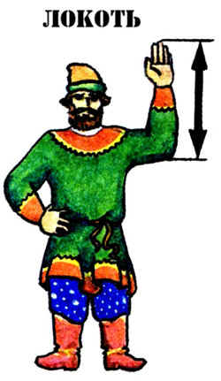
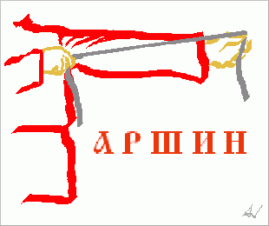
Аршин - це слово прийшло зі сходу(з персидського - "лікоть").
Аршин рівний 71см.
Лікоть - відстань від кінця пальців до зігнутого ліктя.

Slide 12

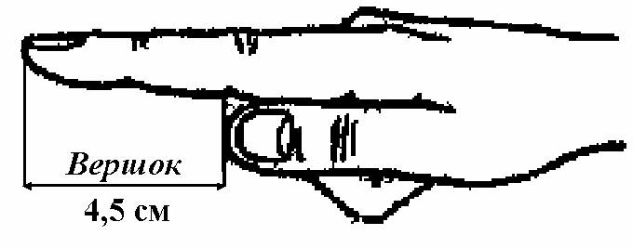
П’ядь - рівна відстані між розтягнутими великим і вказівним пальцями.
Вершок - спочатку дорівнювала довжині фаланги вказівного пальця.

Slide 13

У Римі у вживанні була міра, рівна тисячі подвійних кроків, що дістала назву миля.
1 морська миля дорівнює 1 км 852 м.

Slide 14
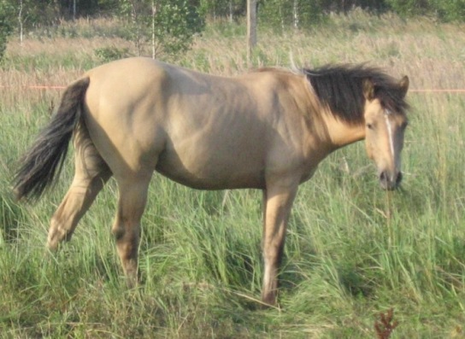
У Японії існувала міра, що називається кінським черевиком. Вона дорівнювала шляху, впродовж якого зношувалася солом'яна підошва, прив'язана до копит коня.

Slide 15
Спробуйте вирішити старовинні завдання:
Селянин поїхав зі свого села в місто на ярмарок. Від'їхавши 30 верст, він зупинився на заїжджому дворі погодувати коня. Звідси до міста ще 19верст. Скільки всього верст повинен проїхати селянин, щоб потрапити в місто на ярмарок?
Біля хати ростуть дві берези. Хата висотою 6 аршинів. Одна береза вища за хату на 2 аршини, а інша береза на два аршинами вища за першу. Якої висоти інша береза?

Slide 16
Домашнє завдання
Вивчити параграф 17
№579,583,585,589

Slide 17

ДЯКУЮ ЗА УРОК!

